Slide 1
Idag ska vi prata om:
Stöd till personer med demenssjukdom/kognitiv svikt samt deras anhöriga, Pia Hesselroth Tegel och Annika Kron Larsson
Konsultativa demenssjuksköterskor och Silviasystrar, Christina Hansson Ravanelli
Insatser i hemmet till personer med demenssjukdom/kognitiv svikt, Anna Friberg

Slide 2
Stöd till personer med demenssjukdom/kognitiv svikt & deras anhöriga
Strategi för demensvård I Malmö stad
Fokus – Anhörigstöd 2022
Dagverksamhet
Anhörigkonsulenter och anhörigstöd
Avlösning i hemmet
Konsultativa demenssjuksköterskor & Silviasystrar
Mötesplatser för seniorer
Fixartjänster

Slide 3
Strategi för demensvård i Malmö stad
Samverkan mellan hälso- och sjukvård och social omsorg
Kunskap och kompetens
Uppföljning och utvädering
Anhöriga och närstående

Slide 4
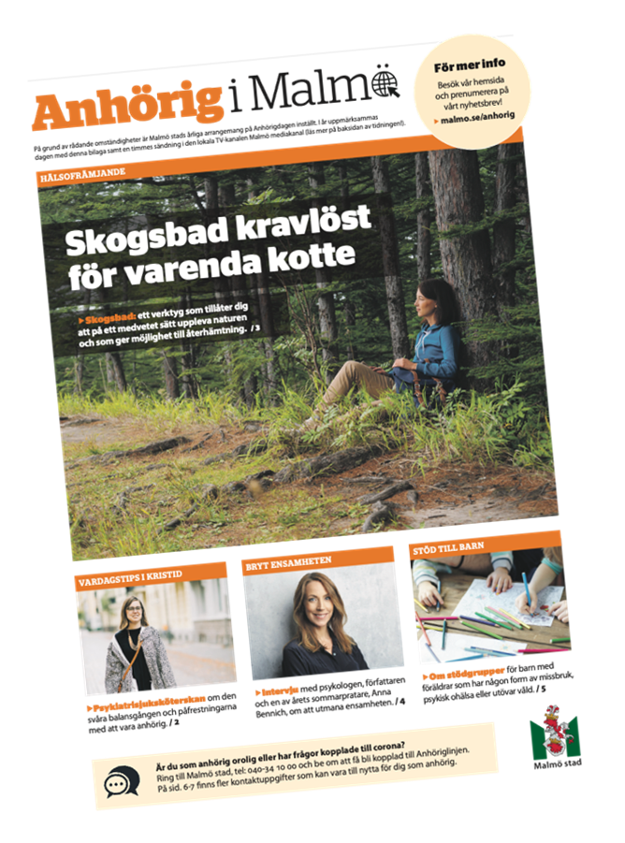
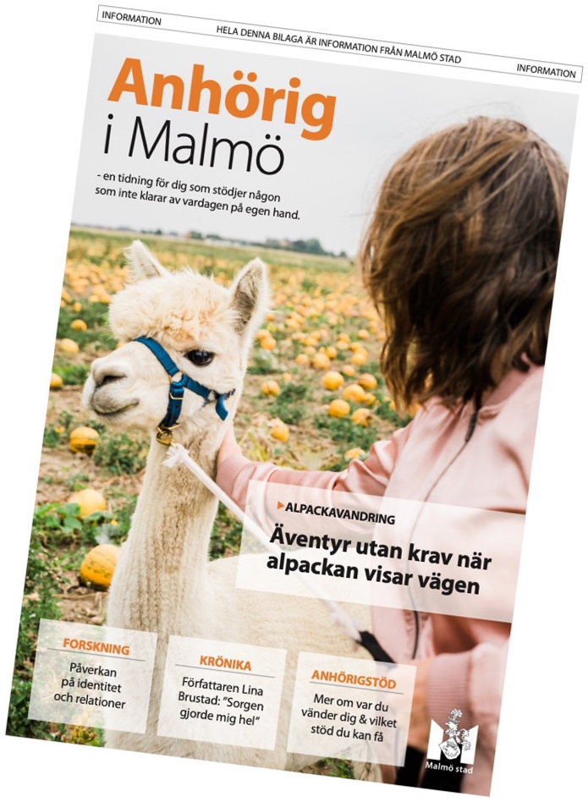
Fokus 2022
Utvecklingen av malmo.se
Manual för anhöriga
Ta fram digital utbildning/film för medarbetare
Anordna inspirationsföreläsning
Bidra till dialog inom och mellan verksamheter

Slide 5
Anhörigkonsulenter & anhörigstöd
Stöd till anhöriga kategoriseras utifrån tre stödpelare:
Information
Samtalsstöd
Avlösning

Slide 6
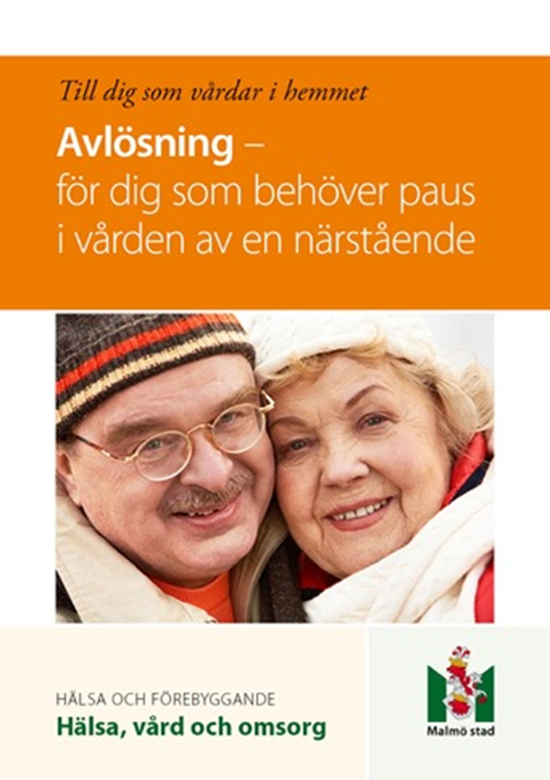
Avlösning i hemmet
Alla behöver någon gång få egen tid, för vila eller för aktiviteter.
Till exempel kan den som stödjer någon hemma få avlösning i hemmet.
Avlösning är avgiftsfritt i upp till 12 timmar per månad och ansöks hos en biståndshandläggare.
Det finns även växelvårdsplatser där den närstående kan vistas vid enstaka tillfällen eller mer regelbundet.

Slide 7
Dagverksamhet Social gemenskap för personer med demenssjukdom
Diagnostiserad demenssjukdom och bor i ordinärt boende
Träffa andra, struktur och få stöd i vardagen
Bibehålla psykiska och fysiska förmågor
Komplement till andra insatser och avlastning för anhöriga
Anpassade aktiviteter

Slide 8
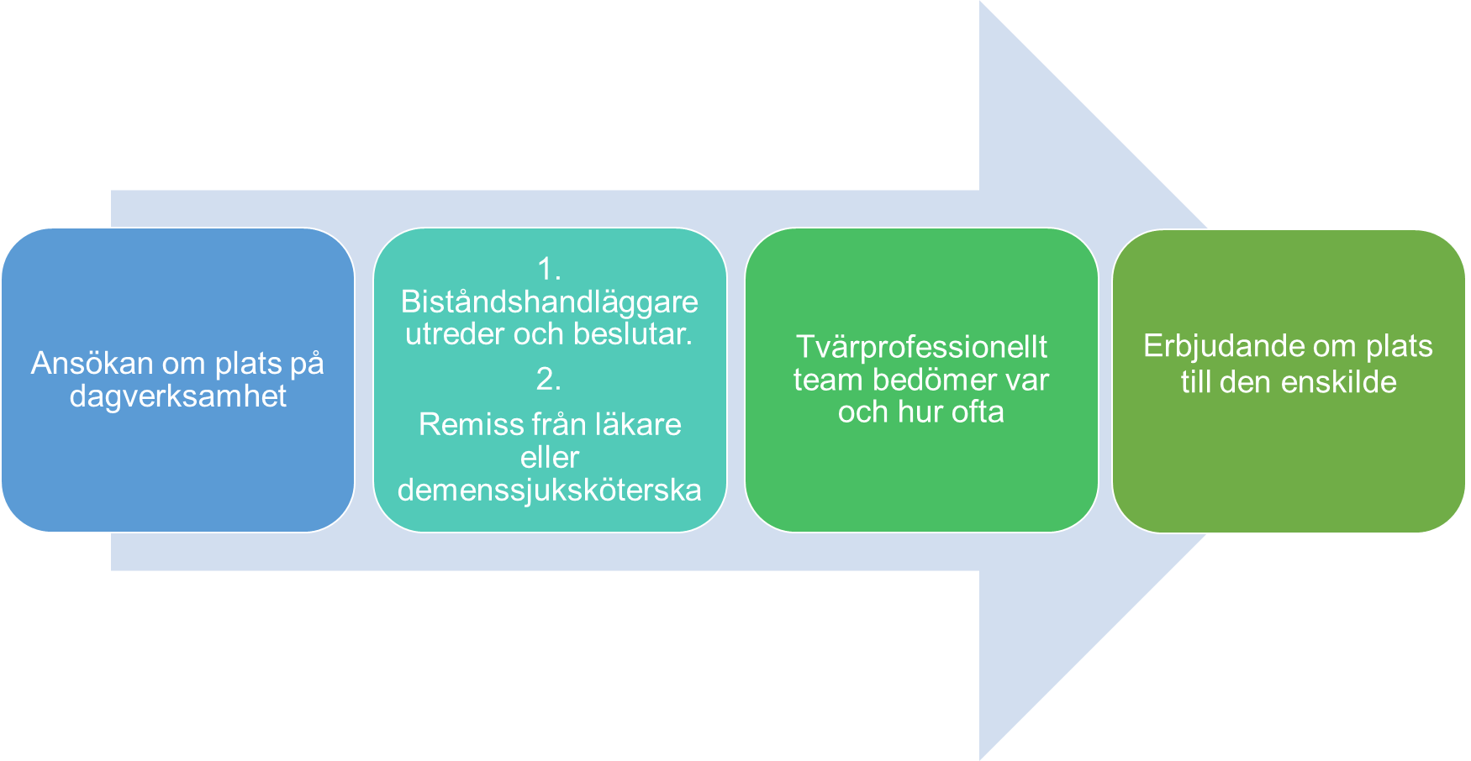
Hur går det till att få dagverksamhet?

Slide 9
Konsultativa demenssjuksköterskor och Silviasystrar
Konsultativ demenssjuksköterska är legitimerad sjuksköterska med fördjupad utbildning och kunskap inom demensområdet och arbetar enligt Hälso- och sjukvårdslagen (HSL).
Konsultativ Silviasyster är undersköterska med högskoleutbildning Silviasyster och arbetar inom lagrummet Socialtjänstlagen (SoL).
Konsultativa demenssjuksköterskor och Silviasystrar kan ge råd, stöd och vägledning till patienter eller anhöriga till den som har drabbats av kognitiv svikt eller demenssjukdom.
Telefon: 0721–60 62 75 Telefontider: Vardagar kl. 08.00–16.00

Slide 10
Mål och samverkan Konsultativa demenssjuksköterskor och Silviasystrar
Mål
Skapa förutsättningar för att en personcentrerad vård ska kunna ges till den enskilde. Detta genom att utbilda och handleda personal och anhöriga till personer med demenssjukdom/ kognitiv svikt.
Samverka mellan kommun och region för att förbättra samarbetet och kontinuiteten vid vård och omsorg för personer med demenssjukdom/ kognitiv svikt.
Exempel på samverkan
Arbeta konsultativt genom att vara rådgivande, ge stöd och utbildning/ föreläsning/ handledning till medarbetare inom hälsa-, vård- och omsorgsförvaltningen, HVOF samt till anhöriga
Erbjuda enskilda eller gruppsamtal till patient/brukare/anhöriga
Vid behov medverka vid team-möten/ vårdplaneringar/ samordnad individuell plan, SIP
Utbilda i och vara stöd vid BPSD-registrering (Beteendemässiga och Psykiska Symtom vid Demens)
Omvärldsbevaka forskning och utveckling
Delta i Skåneövergripande nätverk
Hålla externa föreläsningar i föreningar m fl
Medverka i informationsdagar såsom exempelvis Nationella anhörigdagen och Äldredagen

Slide 11
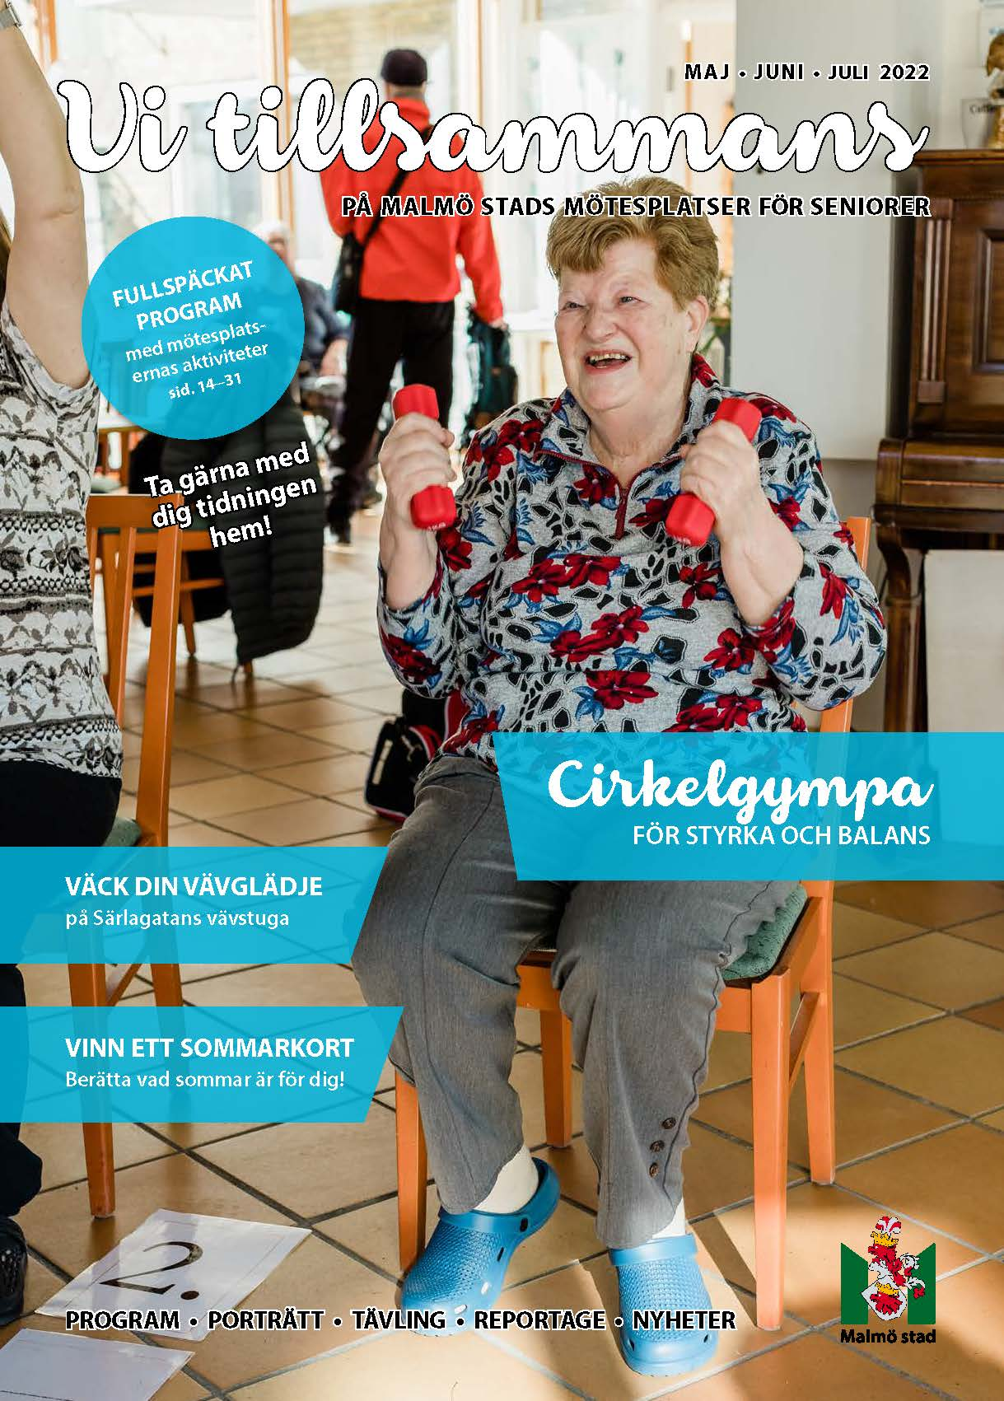
Mötesplatser för seniorer
Tio mötesplatser runt om i Malmö stad.
Programtidning – Vi tillsammans
Facebook - Malmö stads mötesplatser för seniorer
Volontärverksamhet
Nyfiken på!
Matchning av fikavän
Bli uppringd av personalen

Slide 12
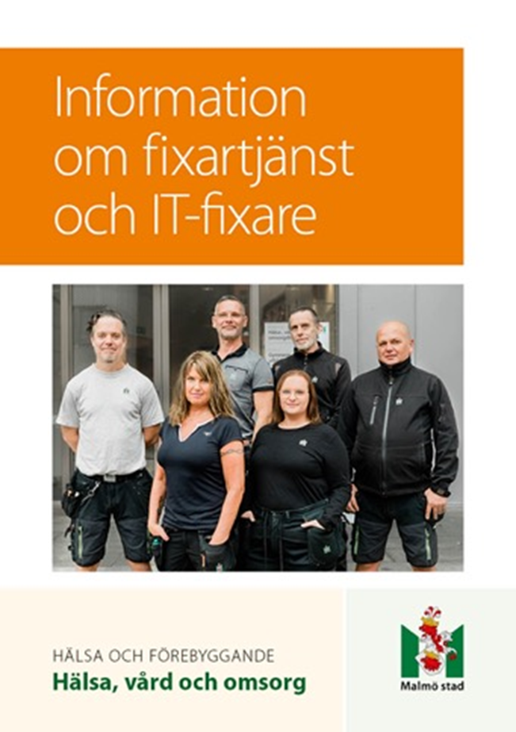
Fixartjänst & IT-fixare
Målgrupper:
Bor i ordinärt boende
Fyllt 75 år, eller
Fyllt 67 år och har hemtjänstinsatser, eller
Fyllt 67 år och omfattas av lagen om stöd till vissa funktionshindrade, LSS

Slide 13
Demensvård- och omsorg inom hemtjänsten och hemsjukvården

Slide 14
Strategin och det vi gör
Samverkan mellan hälso- och sjukvård och social omsorg:
Teambaserat (över yrkesgränserna) arbetssätt bl a genom att arbeta tillsammans med och i de nationella kvalitetsregistren Senior Alert och BPSD (Beteendemässiga och psykiska symtom vid demens)
Kunskap och kompetens:
Utbildningar för både nyckelpersoner och all personal. Avgörande är att höja baskompetensen hos alla och sedan fortsätta att öka kompetensen.
Uppföljning och utvärdering:
Är en viktig del i arbetet med de nationella kvalitetsregistren. Både följa upp den enskildes mående och vårt arbetssätt för att ständigt kunna förbättra oss.
Anhöriga och närstående:
Se tidigare information i bildspelet. Hemtjänsten och hemsjukvården arbetar aktivt med anhöriga och de är en viktig del i vårt arbete. Vi gör punktinsatser, de är där oftare och/eller känner den enskilde bättre. Kvalitetsuppföljningsmodell – veckofrågor – når anhöriga.

Slide 15
Pia Hesselroth Tegel Avdelningschef Hälsa & förebyggande pia.hesselroth-tegel@malmo.se
Anna Friberg
Avdelningschef Ordinärt boende
anna.friberg@malmo.se
Christina Hansson Ravanelli
Enhetschef Hälsa & förebyggande
christina.hanssonravanelli@malmo.se
Annika Kron Larsson Äldreombudsman & Seniorrådgivare annika.kron-larsson@malmo.se

